Slide 1

POWERSHELL
Notes:
[JULIEN] Introduction :
Formation a 2 +/-
But de la formation (autonomie sur Powershell)
Présentation des 2 jours
Ne pas hésiter à taper les commandes
Tour de table

Slide 2
Qu'est ce que PowerShell ?

Slide 3
Qu'est-ce que PowerShell ?
#1
Powershell est avant tout un shell, c’est-à-dire une interface utilisateur permettant de traduire les commandes utilisateurs en exécution au niveau du système.
Notes:
[JULIEN]
Analogie
Propriétés read-only
Propriétés modifiable

Slide 4
Pourquoi apprendre Powershell
#1
Powershell peut interagir avec l’ensemble de l’écosystème de service Microsoft.
Economie d’échelle: Une action manuelle sur un élément prendra plus de temps que cette même action sur +1000 éléments en faite en Powershell.
Se débarrasser des tâches répétitives.
Standardiser les actions.
Notes:
[JULIEN]
Analogie
Propriétés read-only
Propriétés modifiable

Slide 5
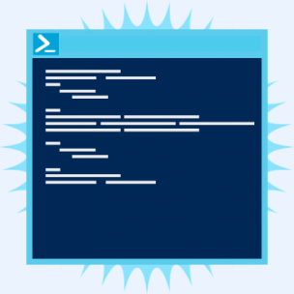
Qu'est-ce que PowerShell ?
#1
Powershell & version de Windows
 | XP 2008 | 7 2008R2 | 8.x 2012/2012R2 | 10 2016
1.0
2.0
3.0
4.0
5.x
7.X Core |  |  |  | Et Linux, Mac Os …
Répertoire d’installation : C:\Windows\System32\WindowsPowerShell
$PSVersionTable.PSVersion
Notes:
[JULIEN]
Nombre de commandes par version.
FORMATION axé sur PS5

Slide 6
Exécuter des commandes
Notes:
[MATHIEU]

Slide 7
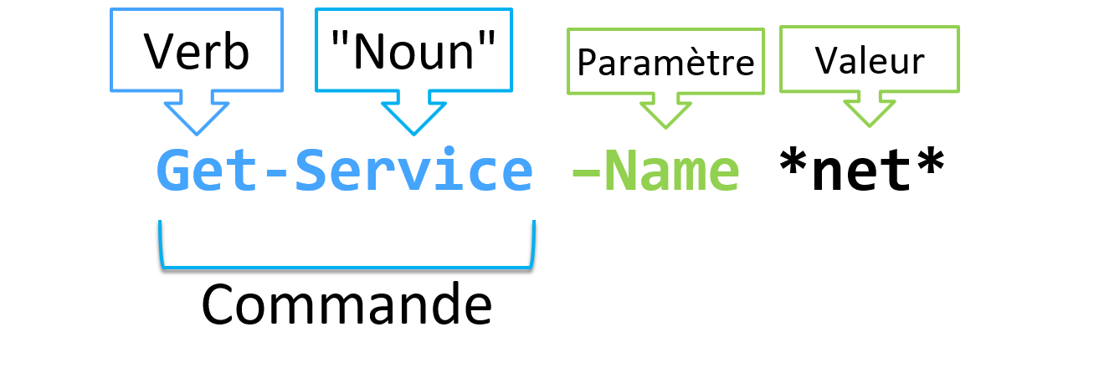
La syntaxe des commandes
#2
Verb-Noun
Toutes les commandes PowerShell, appelés CmdLets se composent d’un verbe et d’un nom séparé par un tiret. Le résultat de la commande peut être influencer par l'ajout de paramètres.
Get-Verb
Notes:
[JULIEN]
#Récupération des Verb "officiel"
Get-Verb
## Nous pouvons par exemple demander a récupérer la liste des services en cours
Get-Service
## Ce sur quoi nous pouvons également appliquer certains filtres via des methodes ou proprietes inhérente a la commande
Get-Service -Name "*net*"
#Composition Exemple d'une commande
Get-Service -Name Dnscache
Get-Process -Name svchost
Get-ChildItem -Path C:\Windows -File
Get-ChildItem -Path C:\Windows -Directory

Slide 8
Les 2 commandes indispensables
#2
Get-Command
Get-Help
Lister et chercher des commandes
Afficher l’aide d’une commande
Notes:
[JULIEN]
Penser à Update-Help
Aborder Get-Alias à la fin de la partie
-Maintenant que vous savez ca : Trouvez moi la commande qui permet d'envoyer un email et obtenez un exemple d'utilisation.
#CHERCHER UNE COMMANDE
Get-Command "Get-Process"
Get-Command *computer*
Get-Command -Module ActiveDirectory
#OBTENIR DE L'AIDE SUR UNE COMMANDE
Get-Help "Get-Process" -Examples
Get-Help "Get-Process" -Online
#OBTENIR LES PROPRIETES ET LE METHODES D'UN OBJET
$Variable = "Texte"
$Variable | Get-Member
$Variable = 42
$Variable | Get-Member
$Variable = Get-Process explorer
$Variable | Get-Member

Slide 9
CMD.exe est toujours là.
#2
La plupart des commandes DOS fonctionnent dans la console Powershell.
Elle sont mappé sur leur équivalence via les Alias
Notes:
[JULIEN]
Penser à Update-Help
Aborder Get-Alias à la fin de la partie
-Maintenant que vous savez ca : Trouvez moi la commande qui permet d'envoyer un email et obtenez un exemple d'utilisation.
#CHERCHER UNE COMMANDE
Get-Command "Get-Process"
Get-Command *computer*
Get-Command -Module ActiveDirectory
#OBTENIR DE L'AIDE SUR UNE COMMANDE
Get-Help "Get-Process" -Examples
Get-Help "Get-Process" -Online
#OBTENIR LES PROPRIETES ET LE METHODES D'UN OBJET
$Variable = "Texte"
$Variable | Get-Member
$Variable = 42
$Variable | Get-Member
$Variable = Get-Process explorer
$Variable | Get-Member

Slide 10
CMD.exe est toujours là.
#2
La plupart des commandes DOS fonctionnent dans la console Powershell.
Elle sont mappé sur leur équivalence via les Alias
Get-Alias dir
Beaucoup de commandes Unix sont aussi mappés vers des alias
Notes:
[JULIEN]
Penser à Update-Help
Aborder Get-Alias à la fin de la partie
-Maintenant que vous savez ca : Trouvez moi la commande qui permet d'envoyer un email et obtenez un exemple d'utilisation.
#CHERCHER UNE COMMANDE
Get-Command "Get-Process"
Get-Command *computer*
Get-Command -Module ActiveDirectory
#OBTENIR DE L'AIDE SUR UNE COMMANDE
Get-Help "Get-Process" -Examples
Get-Help "Get-Process" -Online
#OBTENIR LES PROPRIETES ET LE METHODES D'UN OBJET
$Variable = "Texte"
$Variable | Get-Member
$Variable = 42
$Variable | Get-Member
$Variable = Get-Process explorer
$Variable | Get-Member

Slide 11
Le Pipeline:
Connecter des commandes
Notes:
[MATHIEU]

Slide 12
Le Pipeline
#3
Le pipeline, symbolisée par le caractère | ([AltGr] + [6]) permet de “chainer” plusieurs commandes entre elles.
Autrement dit, la sortie d'une commande correspond à l'entrée de la suivante.
Les paramètres de la deuxième commande lui sont fourni par la première commande
Get-Process -Name notepad
Stop-Process –Name notepad
Get-Process –Name notepad | Stop-Process
Notes:
[MATHIEU]
Exemple : Get-Service | Out-GridView

Slide 13
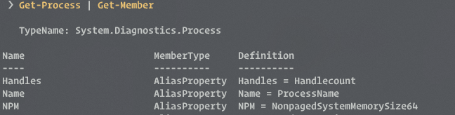
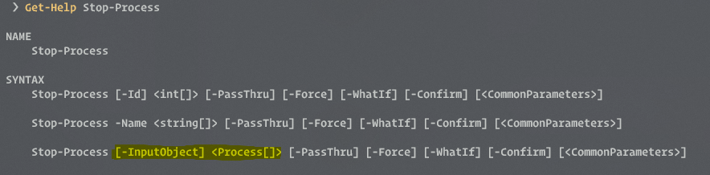
Le Pipeline: Pourquoi cela marche ?
#3
Get-Process | Get-Member
Get-Member permet d’obtenir le type d’un objet, ses propriétés et ses méthodes.
Ici la commande Get-process renvoie un objet de type : System.Diagnostics.Process.
C’est le type d’objet attendu en entrée de la commande Stop-process
Get-Help Stop-Process
Notes:
[MATHIEU]
Exemple : Get-Service | Out-GridView

Slide 14
Les 2 3 commandes indispensables
#3
Get-Command
Get-Help
Lister et chercher des commandes
Afficher l’aide d’une commande
Get-Member
Connaitre le type, les propriétés et les méthodes d’un objets.
Notes:
[JULIEN]
Penser à Update-Help
Aborder Get-Alias à la fin de la partie
-Maintenant que vous savez ca : Trouvez moi la commande qui permet d'envoyer un email et obtenez un exemple d'utilisation.
#CHERCHER UNE COMMANDE
Get-Command "Get-Process"
Get-Command *computer*
Get-Command -Module ActiveDirectory
#OBTENIR DE L'AIDE SUR UNE COMMANDE
Get-Help "Get-Process" -Examples
Get-Help "Get-Process" -Online
#OBTENIR LES PROPRIETES ET LE METHODES D'UN OBJET
$Variable = "Texte"
$Variable | Get-Member
$Variable = 42
$Variable | Get-Member
$Variable = Get-Process explorer
$Variable | Get-Member

Slide 15
Les Objets
Notes:
[MATHIEU]

Slide 16

Les Objets
#4
Contrairement à Batch ou Bash qui sont des langages « textes ». Powershell est un langage objet.
Sous PowerShell, chaque commande renverra un objet d’un type précis possédant ses propriétés et ses méthodes.
Objet = « Voiture »
Objet.Méthode() / Voiture.Demarrer()
Voiture.Avancer()
Objet.Propriété / Voiture.NbRoues → "4 "
Voiture.Couleur → "Rouge"
Notes:
[MATHIEU]
Exemple : Get-Service | Out-GridView

Slide 17
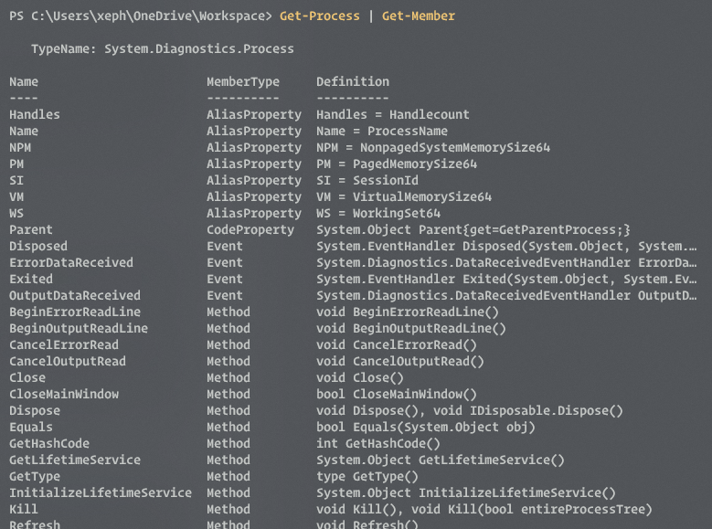
Étudier un objet: Get-Member
#4
Les objets sont des tableau dont Powershell nous montre souvent qu’une petite partie.
La commande Get-Member placée après le pipeline permet de lister toutes les propriétés et les méthodes d’un objet.
Notes:
[MATHIEU]
Exemple : Get-Service | Out-GridView

Slide 18
Les Variables
Notes:
[MATHIEU]

Slide 19
Les Variables
#4
La variable est un emplacement mémoire.
Elle se compose de 3 éléments :
Un nom
Un type
Une valeur
Sous PowerShell, une variable est précédée du signe : « $ »
Objets, Collections, …
Le contenue d'une variable peut être une valeur unique, ou une collection de valeur
Notes:
[MATHIEU]

Slide 20
Les Variables
#4
Assignations
L’assignation d’une variable se fait avec le symbole « = »
PowerShell est assez "intelligent" pour déterminer le type de variable en fonction de la syntaxe avec laquelle elle est définie.
$variable = 1
$variable = "1"
$Variable | Get-Member
Notes:
[MATHIEU]

Slide 21
Le Typage de variables
#4
Forcer le typage d'une variable
Il peut être nécessaire de forcer le type d'une variable, pour cela on précède la variable du type voulu entre "[ ]"
[string]$Variable = 1
[int]$Variable = "1"
[datetime]$variable = "10/12/1984"
[bool]$variable = 1
Notes:
[MATHIEU]

Slide 22
Les Variables
#4
Assignations
De la même façon que pour attribuer une valeur simple, une variable peut contenir le résultat d'une commande.
L’output de la commande n’est plus renvoyé vers la console mais vers la variable.
$variable = Get-Service
Notes:
[MATHIEU]
Un appel ultérieur de la variable $variable nous renverra alors l'état de nos services Windows au moment de sa précédente exécution.
Cela nous permet d'enregistrer des informations des informations à un moment précis par exemple afin de pouvoir les comparer plus tard afin de s'assurer qu'une modification a bien eu lieu par exemple.

Slide 23
Les Variables
#4
Les propriétés et les méthodes de l’objet stocké en variable pourra être appelé par un « . »
$Variable = "Ceci est une phrase"
$Variable.Length
$Variable.ToUpper()
$Process = Get-Process notepad
$Process.ID
$Process.Kill()
Notes:
[MATHIEU]
Un appel ultérieur de la variable $variable nous renverra alors l'état de nos services Windows au moment de sa précédente exécution.
Cela nous permet d'enregistrer des informations des informations à un moment précis par exemple afin de pouvoir les comparer plus tard afin de s'assurer qu'une modification a bien eu lieu par exemple.

Slide 24
Les Variables
#4
Une variable ou seulement ses propriétés pourront être réutilisé au sein d’une autre commande
$Date = Get-Date "28/09/2021"
Get-EventLog -LogName Application -After $Date
$Service = Get-Service "Spooler"
" Spooler service is $($Service.Status)"
Notes:
[MATHIEU]
Un appel ultérieur de la variable $variable nous renverra alors l'état de nos services Windows au moment de sa précédente exécution.
Cela nous permet d'enregistrer des informations des informations à un moment précis par exemple afin de pouvoir les comparer plus tard afin de s'assurer qu'une modification a bien eu lieu par exemple.

Slide 25
Le Typage de variables
#4
Les variables de types "Array" et les "HashTables"
Une Array est une liste de valeur.
Une Hashtable est une structure de données composé d’un couple Clé / Valeur
$ArrayOfInts = 1,2,3,4
$ArrayOfStrings = "Un","Deux","Trois","Quatre"
$Hash = @{Number = 1; Forme = "Square"; Couleur = "Blue"}
Notes:
[MATHIEU]

Slide 26
Le Typage de variables
#4
Le PSCustomObject
Il permet la création d'un objet personnalisé pour lequel vous définirez l'ensemble de ces propriétés.
Il est possible de "compléter" l'objet ultérieurement via un $MyPsObject | Add-Member ...
$MyPsObject = [PSCustomObject]@{
Computer = "HAL9000"
OS = "Windows 3.11"
Disks = "256Mo"
}
$MyPsObject | Add-Member -MemberType NoteProperty -Name RAM -Value "512Mo"
Notes:
[MATHIEU] & JULIEN
Démo PSCustomObject
Fichier = 3-PsCustomObject.ps1

Slide 27
Le Typage de variables
#4
Indexage d’un tableau
Peut importe le type d’objet, à partir du moment où nous avons une collection de ces objets, il est possible d’appeler un ou plusieurs éléments via son index. On précisera celui-ci entre « [] »
$Liste = @(
"Element1",
"Element2",
"Element3",
"Element4",
"Element5"
)
$Liste[0]
> Element1
$int = 2
$Liste[$int]
>Element3
$Liste[0..2]
>Element1
>Element2
>Element3
$Liste[2..0]
>Element3
>Element2
>Element1
$Liste[-1]
> Element5
$Liste[-2]
> Element4
Notes:
[MATHIEU] & JULIEN
Différence entre Hashtable & PSCustomObject
Démo PSCustomObject
Fichier = 3-PsCustomObject.ps1

Slide 28
Les Opérateurs de comparaisons
#4
Les opérateurs de comparaisons permettent d’effectuer un test sur la valeur d’une variable.
-EQ : Opérateur d’égalité
-LIKE = Opérateur WildCard
$Variable = 1
$Variable -eq 1
PS> True
$Variable = "Texte"
$Variable -like "Tex*"
PS> True
Notes:
[MATHIEU]

Slide 29
Les Opérateurs de comparaison
#4
Les opérateurs
Ces opérateurs, précédés de la lettre C (-ceq , -clike, …) rend la comparaison sensible à la case
Ces opérateurs, précédés Not (-notlike, -notmatch, …) inverse la comparaison
Opérateurs | Description
-eq | Vérifie l’égalité
-ne | Vérifie la différence
-like | Correspondance avec Wildcard « * »
-match | Vérifie qu’une chaine en contient une autre ou correspond à un modèle de chaine [RegEx]
-contains | Vérifie la présence d’une valeur dans une liste de valeurs
-lt | Vérifie que la valeur est inférieur à
-gt | Vérifie que la valeur est supérieur à
-le | Vérifie que la valeur est inférieure ou égale à
-ge | Vérifie que la valeur est supérieure ou égale à
Notes:
[MATHIEU]

Slide 30
Les Opérateurs logiques
#4
Les opérateurs
Opérateurs | Description
-and | ET
-or | OU
-not | N'est pas ou n'existe pas
-xor | OU Exclusif ["Le résultat n'est vrai que si une et une seule des valeurs est vrai"]
Notes:
[MATHIEU]
Listes Opérateurs
Get-Help About_Comparison_Operators

Slide 31
Les Opérateurs de manipulation de chaînes
#3
Les opérateurs
Opérateurs | Description
-replace | Remplace une chaîne par une autre
-split | Sépare une chaine à l'emplacement du ou des caractères désignés
-join | Concatène une chaîne avec le caractère donné.
"Le héros s'appelle Zelda !" -replace "Zelda","Link"
> Le héros s'appelle Link !
« nom.prenom@societe.com" -split "@"
> nom.prenom
> societe.com
"A","B","C" -join ";"
> A;B;C
Notes:
[MATHIEU]
Listes Opérateurs
Get-Help About_Comparison_Operators

Slide 32
Les Opérateurs arithmétiques
#4
Les opérateurs arithmétiques
Incrémenter et décrémenter
Opérateurs | Signification
$var = 1 | Assigner la valeur
$var += 2 | Augmente la valeur de la variable par la valeur donnée
$var -= 2 | Diminue la valeur de la variable par la valeur donnée
$var *= 2 | Multiplie la valeur de la variable par la valeur donnée
$var /= 2 | Divise la valeur de la variable par la valeur donnée
Opérateurs | Signification
$var ++ | Incrémente la valeur
$var -- | Décrémente la valeur
Get-Help about_Assignment_Operators
Notes:
[MATHIEU]
Listes Opérateurs
Get-Help About_Arithmetic_Operators

Slide 33
Les Variables Automatiques
#4
Il existe de nombreuses variables « utilitaires » présentes et alimentées en permanence et de manière automatique.
Opérateurs | Description
$? | Contient le statut de la dernière commande. TRUE si elle a réussi, FALSE si elle a échoué
$Null | Représente la valeur null ou indéfinie. Peut-être utile pour vider ou une variable ou envoyer le résultat d'une commande dans un "trou-noir"
$error | Contient le tableau des erreurs les plus récentes
$True / $False | Représente les valeurs booléenne logique
Notes:
[MATHIEU]
Demo $8 / $PSItem = 1..5 | Foreach-Object { Write-Host "The current item is $_" }

Slide 34

Exercices
#3
Exercice 1
Recherchez la commande permettant de récupérer les infos d'un disque dur.
En utilisant un paramètre de cette commande, n'affichez que le disque 0
Affichez le type, les propriétés et les méthodes de l'objet obtenu
Exercice 2
A l'aide d'une Array, Hashtable ou CustomObject, stockez dans une seule variable votre prénom, nom et age.
Puis enregistrer dans une variable [string] une phrase vous présentant.
Notes:
[MATHIEU]
$Proc = Get-ChildItem C:\Windows
$ProcCount = $Proc.Count
$Position = Get-Random -Maximum $ProcCount
$Compare = 1024
$Proc[$Position]
$Proc[$Position].Name.ToUpper()
$Proc[$Position].Id -gt $Compare

Slide 35
Réponses
#3
Exercice 1::
Get-Command *Disk*
Get-help "Get-Disk"
$Disk = Get-Disk -Number 0
$Disk | Get-Member
Notes:
[MATHIEU]
$Proc = Get-ChildItem C:\Windows
$ProcCount = $Proc.Count
$Position = Get-Random -Maximum $ProcCount
$Compare = 1024
$Proc[$Position]
$Proc[$Position].Name.ToUpper()
$Proc[$Position].Id -gt $Compare

Slide 36
Réponses
#3
Exercice 2::
$Object = [PSCustomObject] @{
Nom = "Mazoyer"
Prenom = "Julien"
Age = 33
}
"Bonjour, je m'apelle $($Object.Prenom) $($Object.Nom) et j'ai $($Object.Age) ans"
Notes:
[MATHIEU]
$Proc = Get-ChildItem C:\Windows
$ProcCount = $Proc.Count
$Position = Get-Random -Maximum $ProcCount
$Compare = 1024
$Proc[$Position]
$Proc[$Position].Name.ToUpper()
$Proc[$Position].Id -gt $Compare

Slide 37
Objets :
Filtrer,Enumérer,Exporter

Slide 38
Objets : Filtrer,Enumérer,Exporter
#4
Filtrer
WHERE-OBJECT
Ce cmdlet permet de trier le résultat pour n'afficher que ceux répondant à des conditions précises.
Get-HotFix | Where-Object {$_.Description -eq "Update"}
Get-ChildItem | Where-Object { $_.LastWriteTime -gt (Get-Date "01/09/2021") }
Notes:
[MATHIEU]
# Bon, c'est presque vrai, il est également possible de les utiliser ainsi :
$Variable = get-process Select-object -inputobject $Variable
Mais ce n'est pour ainsi dire quasiment jamais le cas

Slide 39
Objets : Filtrer,Enumérer,Exporter
#4
Filtrer
SELECT-OBJECT
Cette cmdlet nous permets de sélectionner que certains membres ou propriétés de l'objet en entrée.
Select-Object * affiche l’intégralité des propriétés d’un objet
Il est possible de créer, lors d'un Select-Object, des propriétés personnalisées.
La commande Select-Object possède des paramètre "First" et "Last" pour ne prendre récupérer qu'un certains nombres d'objet dans la collection.
Get-Service | Select-Object Name, Status, StartType,CanStop
Get-ChildItem | Select-Object Name,@{ Name = "Taille en MB" ; expression={ ($_.Length/1MB) } }
Notes:
[MATHIEU]
# Bon, c'est presque vrai, il est également possible de les utiliser ainsi :
$Variable = get-process Select-object -inputobject $Variable
Mais ce n'est pour ainsi dire quasiment jamais le cas

Slide 40
Objets : Filtrer,Enumérer,Exporter
#4
Trier
SORT-OBJECT
Cette commande permet de trier une collection d’objet sur la valeur de ses propriétés.
Get-Process | Sort-Object CPU -Descending
Get-Process | Sort-Object CPU -Descending | Select-Object –First 5
Get-Service | Sort-Object Status
Notes:
[MATHIEU]
# Bon, c'est presque vrai, il est également possible de les utiliser ainsi :
$Variable = get-process Select-object -inputobject $Variable
Mais ce n'est pour ainsi dire quasiment jamais le cas

Slide 41
Objets : Filtrer,Enumérer,Exporter
#4
Trier
GROUP-OBJECT
Cette cmdlet nous permet de regrouper le résultat d'une commande dans un objet spécial de type GroupInfo
Get-Service | Group-Object Status
Notes:
[MATHIEU]
# Bon, c'est presque vrai, il est également possible de les utiliser ainsi :
$Variable = get-process Select-object -inputobject $Variable
Mais ce n'est pour ainsi dire quasiment jamais le cas

Slide 42
Objets : Filtrer,Enumérer,Exporter
#4
Trier
FOREACH-OBJECT
Cette cmdlet permet de réaliser une opération sur chaque élément d'une collection d'objets en entrée.
"System","Application" | ForEach-Object {Get-EventLog -LogName $_ -Newest 5}
Get-ChildItem E:\ -Directory | ForEach-Object { New-Item -Path $_.FullName -Name "Readme.txt" }
Notes:
[MATHIEU]
# Bon, c'est presque vrai, il est également possible de les utiliser ainsi :
$Variable = get-process Select-object -inputobject $Variable
Mais ce n'est pour ainsi dire quasiment jamais le cas

Slide 43
Objets : Filtrer,Enumérer,Exporter
#4
Exporter
OUT-FILE : Permet d’exporter le contenu du pipeline dans un fichier
Get-EventLog -LogName Application -Newest 10 | Out-File Log.txt
EXPORT-CSV : Permet d’exporter le contenu du pipeline dans un fichier CSV
Get-Process | Export-Csv -Path .\Processes.csv -IncludeTypeInformation
Get-Content et Import-CSV permettent de faire les actions inverse.
Notes:
[MATHIEU]
# Bon, c'est presque vrai, il est également possible de les utiliser ainsi :
$Variable = get-process Select-object -inputobject $Variable
Mais ce n'est pour ainsi dire quasiment jamais le cas

Slide 44
Objets : Filtrer,Enumérer,Exporter
#4
EXPORT-XML : Permet d’exporter le contenu du pipeline dans un fichier XML. En concervant le type, les propriétés et les méthodes de l’objet
Get-Process | Export-Clixml .\Processes.xml
Notes:
[MATHIEU]
# Bon, c'est presque vrai, il est également possible de les utiliser ainsi :
$Variable = get-process Select-object -inputobject $Variable
Mais ce n'est pour ainsi dire quasiment jamais le cas

Slide 45
Objets : Filtrer,Enumérer,Exporter
#4
Comparer
COMPARE-OBJECT : Permet de voir les changements entre deux objets de même type
$ProcessPreExecution = Get-Process
Start-Process Notepad
$ProcesPostExecution = Get-Process
Compare-Object -ReferenceObject $ProcessPreExecution -DifferenceObject $ProcesPostExecution
Notes:
[MATHIEU]
# Bon, c'est presque vrai, il est également possible de les utiliser ainsi :
$Variable = get-process Select-object -inputobject $Variable
Mais ce n'est pour ainsi dire quasiment jamais le cas

Slide 46
Exercices
#4
Exercice 3
Que fait ce code ?
Une erreur va être provoquée lors de son exécution. Pourquoi ?
$Date = (Get-Date).AddDays(-30)
$TempFiles = Get-ChildItem $env:TEMP | Where-Object { $_.LastWriteTime -lt $Date }
$TempFiles | ForEach-Object { Remove-Item Path $_.FullName }
Exercice 4
Lister tous les services en cours d’éxécution dont le nom complet commence par "Win" et afficher en plus des informations déjà obtenus, leur type de démarrage.
Notes:
[MATHIEU]
$Proc = Get-ChildItem C:\Windows
$ProcCount = $Proc.Count
$Position = Get-Random -Maximum $ProcCount
$Compare = 1024
$Proc[$Position]
$Proc[$Position].Name.ToUpper()
$Proc[$Position].Id -gt $Compare

Slide 47
Exercices
#4
Exercice 5
Lister, dans l'ordre décroissant, les 5 processus utilisant le plus de CPU
Notes:
[MATHIEU]
$Proc = Get-ChildItem C:\Windows
$ProcCount = $Proc.Count
$Position = Get-Random -Maximum $ProcCount
$Compare = 1024
$Proc[$Position]
$Proc[$Position].Name.ToUpper()
$Proc[$Position].Id -gt $Compare

Slide 48
Scripts & Fonctions
Notes:
[JULIEN]

Slide 49
Scripts & Fonctions
#5
Différence entre Script et Fonction
Un script est un enchainement de multiples commandes, actions et opérations permettant l’automatisation d’un processus complexe.
Une fonction ne doit avoir qu’un seul et unique but réutilisable et transposable dans différents scripts et contexte.
Notes:
[JULIEN]
Exemple concret
ExecutionPolicy

Slide 50
Scripts & Fonctions
#6
Les Scripts :
Un script est un fichier est un fichier "texte" au format .ps1 contenant un enchainement de commande, de structures et de fonctions.
Un script peut accepter des paramètres en entrée :
Param
(
[string]$computerName,
[string]$filePath
)
Notes:
[JULIEN]
Exemple concret
ExecutionPolicy

Slide 51
Scripts & Fonctions
#5
Les Scripts : Exécution
Depuis l'explorateur :
Clic droit > Exécuter avec Powershell
Depuis la console ou depuis un autre script
Depuis un autre script :
.\nomduscript.ps1
& "C:\chemin\vers\monscript\script.ps1
. "C:\chemin\vers\monscript\script.ps1
Notes:
[JULIEN]
Script Exemple

Slide 52
Scripts & Fonctions
#5
Les Scripts : Sécurité
Powershell possède une sécurité intégrée qui permet de contrôler l'éxécution sur la machine :
Get-ExecutionPolicy
Paramètre | Signification
Restricted | Aucune exécution de script possible
AllSigned | Tous les scripts doivent être signés pour être éxécutés
RemoteSigned | Les scripts téléchargés depuis Internet doivent être signés.
ByPass | Aucun contrôle sur l'éxécution des scripts
Set-ExecutionPolicy Bypass
Powershell.exe –ExecutionPolicy Bypass –File "C:\chemin\monscript.ps1
Notes:
[JULIEN]
Get-ExecutionPolicy -List

Slide 53
Scripts & Fonctions
#5
Les Fonctions
Une fonction est un morceau de code "nommé".
Une fois exécutée, la fonction est chargée en mémoire dans la session Powershell en cours.
Elle devient une commande "comme une autre".
Notes:
[JULIEN]

Slide 54
Scripts & Fonctions
#5
Les Fonctions : La syntaxe de base.
Une fonction est définie par le mot clé "function", son nom et optionnellement des paramètres.
function Write-Presentation ($name, $age)
{
"Bonjour $name, Tu as $age ans"
}
Si vous répéter au moins deux fois un ensemble de commande pour effectuer une opération, c'est que vous devriez en faire une fonction.
Notes:
[JULIEN]

Slide 55
Scripts & Fonctions
#5
Les Fonctions : Le bloc "Param".
Le bloc Param permet de normer sa fonction et de garantir son fonctionnement.
Ici l'option de paramètre "Mandatory" permettent de rendre obligatoire le renseignement d'un paramètre.
L'option de paramètre "Position" permet à la fonction de reconnaitre le paramètre par sa position dans la commande.
function Write-Presentation
{
[CmdletBinding()]
param
(
[Parameter(Mandatory=$true,Position=0)]
[String]$name,
[Parameter(Mandatory=$true,Position=1)]
[Int]$age
)
"Bonjour $name, Tu as $age ans"
}
Notes:
[JULIEN]

Slide 56
Scripts & Fonctions
#5
Les Fonctions : La fonction avancée.
Une fonction avancée est une fonction qui pourra recevoir les objets sur lesquels agir depuis le pipeline
Function Do-Something {
[CmdletBinding()]
param(
[Parameter(Mandatory=$True,
ValueFromPipeline=$True,
ValueFromPipelineByPropertyName=$True)]
[string[]]$Name
)
BEGIN
{
Write-Verbose "Debut du traitement"
}
PROCESS
{
Write-Verbose "Traitement de l'objet $Name"
}
END
{
Write-Verbose "Fin du traitement"
}
}
Notes:
[JULIEN]

Slide 57
Scripts & Fonctions
#5
Les principales options de paramètres d'une fonction avancée :
[CmdletBinding()]
La déclaration [CmdletBinding()] permet d'intégrer à votre fonction l'ensemble des paramètres par défaut des commandes Powershell.
-Verbose : Permet de faire apparaitre ou non les messages "verbeux" (Write-Verbose "…")
-ErrorAction : Permet de préciser le comportement de la fonction en cas d'erreur.
etc…
Options | Signification
Mandatory | Rends le paramètre obligatoire
ValueFromPipeline | Permet à la fonction d'accepter une entrée depuis le pipeline
ValueFromPipelineByPropertyName | Signale que la fonction prendra la propriété de l'objet reçu depuis le pipeline correspondant au nom du paramètre.
Notes:
[JULIEN]

Slide 58
Scripts & Fonctions
#5
Les Fonctions : Retourner une valeur
Pour retourner une valeur, dans une variable par exemple, votre fonction devra se terminer par la déclaration return suivi de la valeur à retourner.
return $result
Notes:
[JULIEN]

Slide 59
Les Structures
Notes:
[JULIEN]

Slide 60
Les structures
#6
IF-ELSE-ELSEIF
Le bloc IF permet l'éxécution d'un bloc de code SI une condition est remplie.
On peut y joindre un bloc ELSE qui permettra d'éxécuter un bloc de code si la condition IF n'est pas remplie.
$test = "Condition"
if ($test -eq "Condition")
{
Write-Host "Condition remplie"
}
if ($test -eq "Condition")
{
Write-Host "Condition remplie"
}
else
{
Write-Host "Condition NON-remplie"
}
Notes:
[JULIEN]
Exercice = Prendre un service au hasard et grace à un IF le démarrer ou l'éteindre en fonction de son etat

Slide 61
Les structures
#6
IF-ELSE-ELSEIF.
Le bloc ELSEIF permet de contrôler une nouvelle condition si la première n'est pas remplie.
Ces conditions peuvent être inversés à l'aide de l'opérateur "-NOT" ou son alias "!"
if ($test -eq "Truc")
{
Write-Host "IF Condition remplie"
}
elseif ($test -eq "Condition")
{
Write-Host "ELSEIF Condition remplie"
}
if (-not($test -eq "Condition")){...}
Notes:
[JULIEN]
Exemple concret

Slide 62
Les structures
#6
Les boucles : FOREACH
Un bloc FOREACH permet de réitérer une action pour chaque valeurs contenue dans un collection.
Le résultat d’un FOREACH peut être renvoyé directement vers une variable.
$Names = @('Mathieu', 'Julien', 'Sylvain', 'Romain')
ForEach ($Name in $Names)
{
Write-Host "Hi, I'm $Name!"
}
$NumberList = ForEach ($Number in 1..10)
{
$Number
}
Notes:
[JULIEN]
Exemple concret

Slide 63
Les structures
#6
Les boucles : WHILE / DO-WHILE / DO-UNTIL
Un bloc WHILE permet d'éxécuter des instructions tant qu'une condition est remplie
Un bloc DO-WHILE est identique mais vérifie la condition à la fin, le bloc de code s'éxécutera donc au mininum une fois.
$i = 10
While($i -ge 0)
{
$i
$i --
}
$i = 10
do
{
$i
$i -- } while ($i -ge 0)
Notes:
[JULIEN]
Exemple concret

Slide 64
Les structures
#6
Les boucles : WHILE / DO-WHILE / DO-UNTIL
DO-UNTIL est identique mais s'éxécutera jusqu'a ce que la condition soit vrai. Donc Tant que la condition est fausse.
$i = 10
do
{
$i
$i -- } until ($i -eq 0)
Notes:
[JULIEN]
Exemple concret

Slide 65
Les structures
#6
Le bloc SWITCH
Un bloc SWITCH permet de comparer une valeur à une liste de valeur. L'action associé de sera éxécuté à chaque fois que les valeurs seront égales.
Le bloc SWITCH possède un paramètre –Wilcard permettant d'accepter les charactères spéciaux "*" et "?" et le RegEx.
$Value = "Condition"
switch($Value)
{
'Condition' { Write-Host 'Condition n°1 remplie' }
'Fondition' { Write-Host 'Condition n°2 remplie' }
}
$Value = "Condition"
Switch –Wildcard ($Value)
{
'Condition' { Write-Host 'Condition n°1 remplie' }
'Condi*' { Write-Host 'Condition n°2 remplie' }
'C[aoc]ndition' {Write-Host 'Condition n°3 remplie' }
'C?ndition' {Write-Host 'Condition n°4 remplie' }
}
Notes:
[JULIEN]
Exemple concret

Slide 66
L’Administration Système

Slide 67
Remote PowerShell
#8
Comme SSH dans l'univers Unix, PowerShell permet l'ouverture de session et l'exécution de commandes sur des machines distantes.
Activer PSRemote :
Se connecter à une machine distante :
Enable-PSRemoting -Force
Enable-PSSession –ComputerName "Server01"
Notes:
[Julien]

Slide 68
Remote Powershell
#8
Il est possible de créer une session Remote Powershell pour y rediriger des commandes possédant un paramètre session.
Créer une session :
Exemple de commande
$Session = New-PSSession –computername DC
Invoke-Command -Session $session -ScriptBlock {Get-Process}
Copy-Item -ToSession $Session -Path "C:\Users\Administrator\MonScript.ps1" -Destination "C:\chemin\MonScript.ps1"
Invoke-Command -Session $session -ScriptBlock {. "C:\chemin\Monscript.ps1"}
Notes:
[Julien]

Slide 69
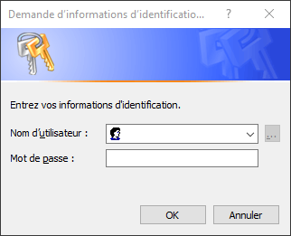
Les credentials
#8
Le CmdLets Get-Credential permet l'enregistrement de données d'authentification
La variable obtenue pourra être utilisée pour chaque commande ayant un paramètre "-Credential" et s'éxécutera avec le compte renseigné.
$Creds = Get-Credential
Set-ADUser "jmazoyer" –Enable $False –Credential $Creds
Notes:
[Julien]

Slide 70
Les Modules
#5
Un module Powershell est une bibliothèques de Cmdlets dédié à la gestion ou à l'administration d'éléments précis (Rôles, Application, etc…)
La liste des module installés sur la machine s'obtient via la commande :
Depuis Powershell v3, le chargement du module est automatique lorsqu'on appel un Cmdlet qui s'y rapporte mais le chargement peut-être forcé via la commande :
La liste des CmdLets d'un module s'obtient via la commande :
Get-Module -ListAvailable
Import-Module ActiveDirectory
Get-Command –Module ActiveDirectory
Notes:
[Julien]
-Emplacement Module
-Module perso en exemple.
Apparté :
Module via PackageManagement

Slide 71
Windows Server
#8
Les rôles Windows Server peuvent être aussi gérer par Powershell :
Cmdlet | Description
Get-WindowsFeature | Obtenir des informations sur l'état des rôles et fonctionnalités Windows Server
Install-WindowsFeature *Add-WindowsFeature | Installer un rôle ou une fonctionnalité.
Uninstall-WindowsFeature *Remove-WindowsFeature | Supprimer un rôle ou une fonctionnalité
Notes:
[Julien]

Slide 72
Module ActiveDirectory
#8
Le module ActiveDirectory et ses cmdlets peuvent remplir la totalité des actions habituellement faite via la console AD (dsa.msc)
Les CmdLets "User" :
Cmdlet | Description
Get-Aduser | Obtenir des informations sur un utilisateur
New-ADUser | Créer un utilisateur
Set-ADUser | Modifier un utilisateur
Remove-ADUser | Supprimer un utilisateur
Set-ADAccountPassword | Réinitialiser un mot de passe utilisateur
Set-ADAccountExpiration | Modifier la date d'expiration d'un compte utilisateur
Unlock-ADAccount | Dévérouiller un compte utilisateur
Enable-ADAccount | Activer un compte utilisateur
Disable-ADAccount | Désactiver un compte utilisateur
New-ADUser -Name "Julien MAZOYER" -GivenName Julien -Surname Mazoyer -SamAccountName jmazoyer –AccountPassword $Password …
Notes:
[Julien]

Slide 73
Module ActiveDirectory
#8
Les CmdLets "Group" :
Cmdlet | Description
Get-ADGroup | Obtenir des informations sur un groupe
New-ADGroup | Créer un groupe
Set-ADGroup | Modifier un groupe
Remove-ADGroup | Supprimer un groupe
Add-ADGroupMember | Ajouter un utilisateur à un groupe
Get-ADGroupMember | Lister les membres d'un groupe
New-AdGroup "Admin WSUS" –GroupScope Global
Notes:
[Julien]

Slide 74
Module ActiveDirectory
#8
Les CmdLets "Computer" :
Les commandes "clients"
Cmdlet | Description
Get-ADComputer | Obtenir des informations sur un ordinateur
Set-ADComputer | Modifier les propriétés d'un ordinateur
New-ADComputer | Créer un ordinateur
Remove-ADComputer | Supprimer un ordinateur
Add-ADGroupMember | Ajouter un utilisateur à un groupe
Get-ADGroupMember | Lister les membres d'un groupe
Test-ComputerSecureChannel | Vérifier et réparer le relation entre l'ordinateur et le domaine
Reset-ComputerMachinePassword | Réinitialiser le mot de passe d'un compte ordinateur
Notes:
[Julien]

Slide 75
Bonus ?

Slide 76
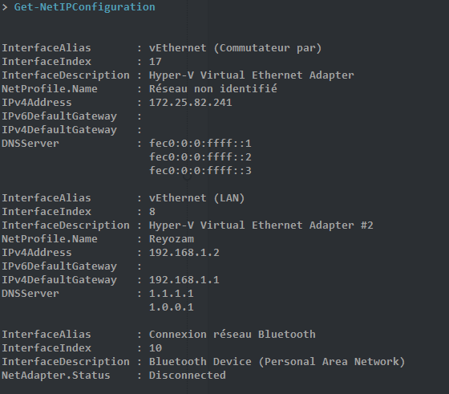
Le debug réseau avec Powershell
#8
IPCONFIG → Get-NetIPConfiguration
Obtenir des informations sur les cartes matérielle :
Get-NetAdapter
Notes:
[JULIEN]
Get-NetAdapter -Name *Ethernet*
Get-NetAdapter -Name "Local Area Connection" | Get-NetIPAddress

Slide 77
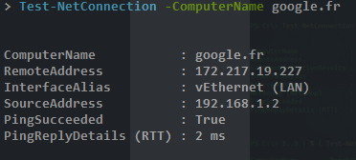
Le debug réseau avec Powershell
#8
PING → Test-NetConnection
Notes:
Test-NetConnection –Quiet –Count
Test-NetConnection -ComputerName google.fr -InformationLevel Detailed

Slide 78
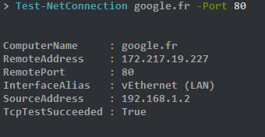
Le debug réseau avec Powershell
#8
TELNET → Test-NetConnection hostname –Port XX

Slide 79
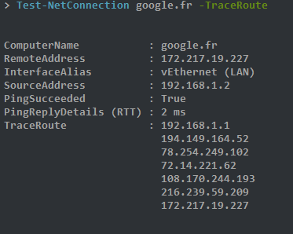
Le debug réseau avec Powershell
#8
TRACERT → Test-NetConnection hostname –TraceRoute

Slide 80
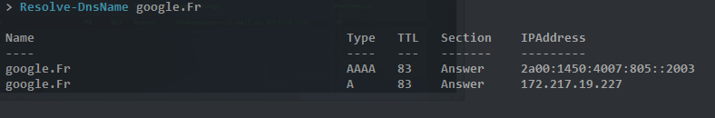
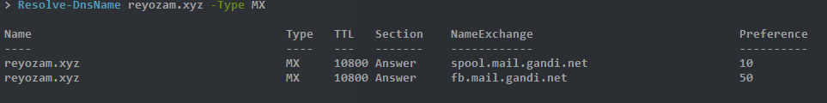
Le debug réseau avec Powershell
#8
NSLOOKUP→ Resolve-DNSName

Slide 81
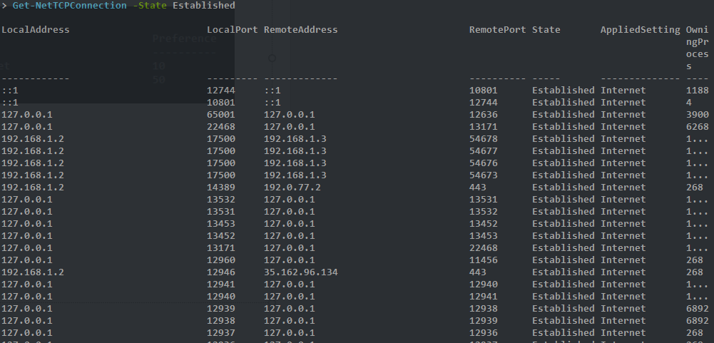
Le debug réseau avec Powershell
#8
NETSTAT → Get-NetTCPConnection

Slide 82
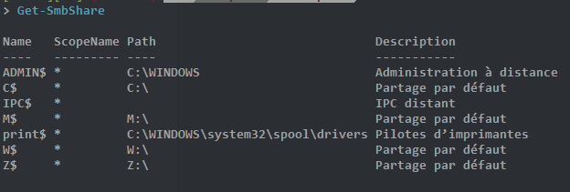
Le debug réseau avec Powershell
#8
NET SHARE → Get-SMBShare

Slide 83
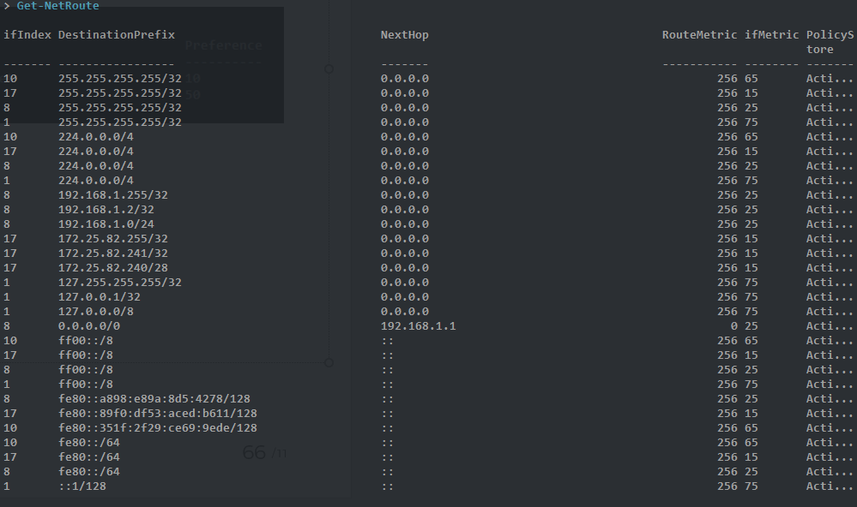
Le debug réseau avec Powershell
#8
ROUTE PRINT → Get-NetRoute
ROUTE ADD → New-NetRoute

Slide 84
Le debug réseau avec Powershell
#8
Gestion du Firewall
Créer une règle :
Modifier une règle :
New-NetFirewallRule -DisplayName "BlockWeb80" -Direction Outbound -LocalPort 80 -Protocol TCP -Action Block
Set-NetFirewallRule -DisplayName "BlockWeb80" –Enable $True

